Slide 1
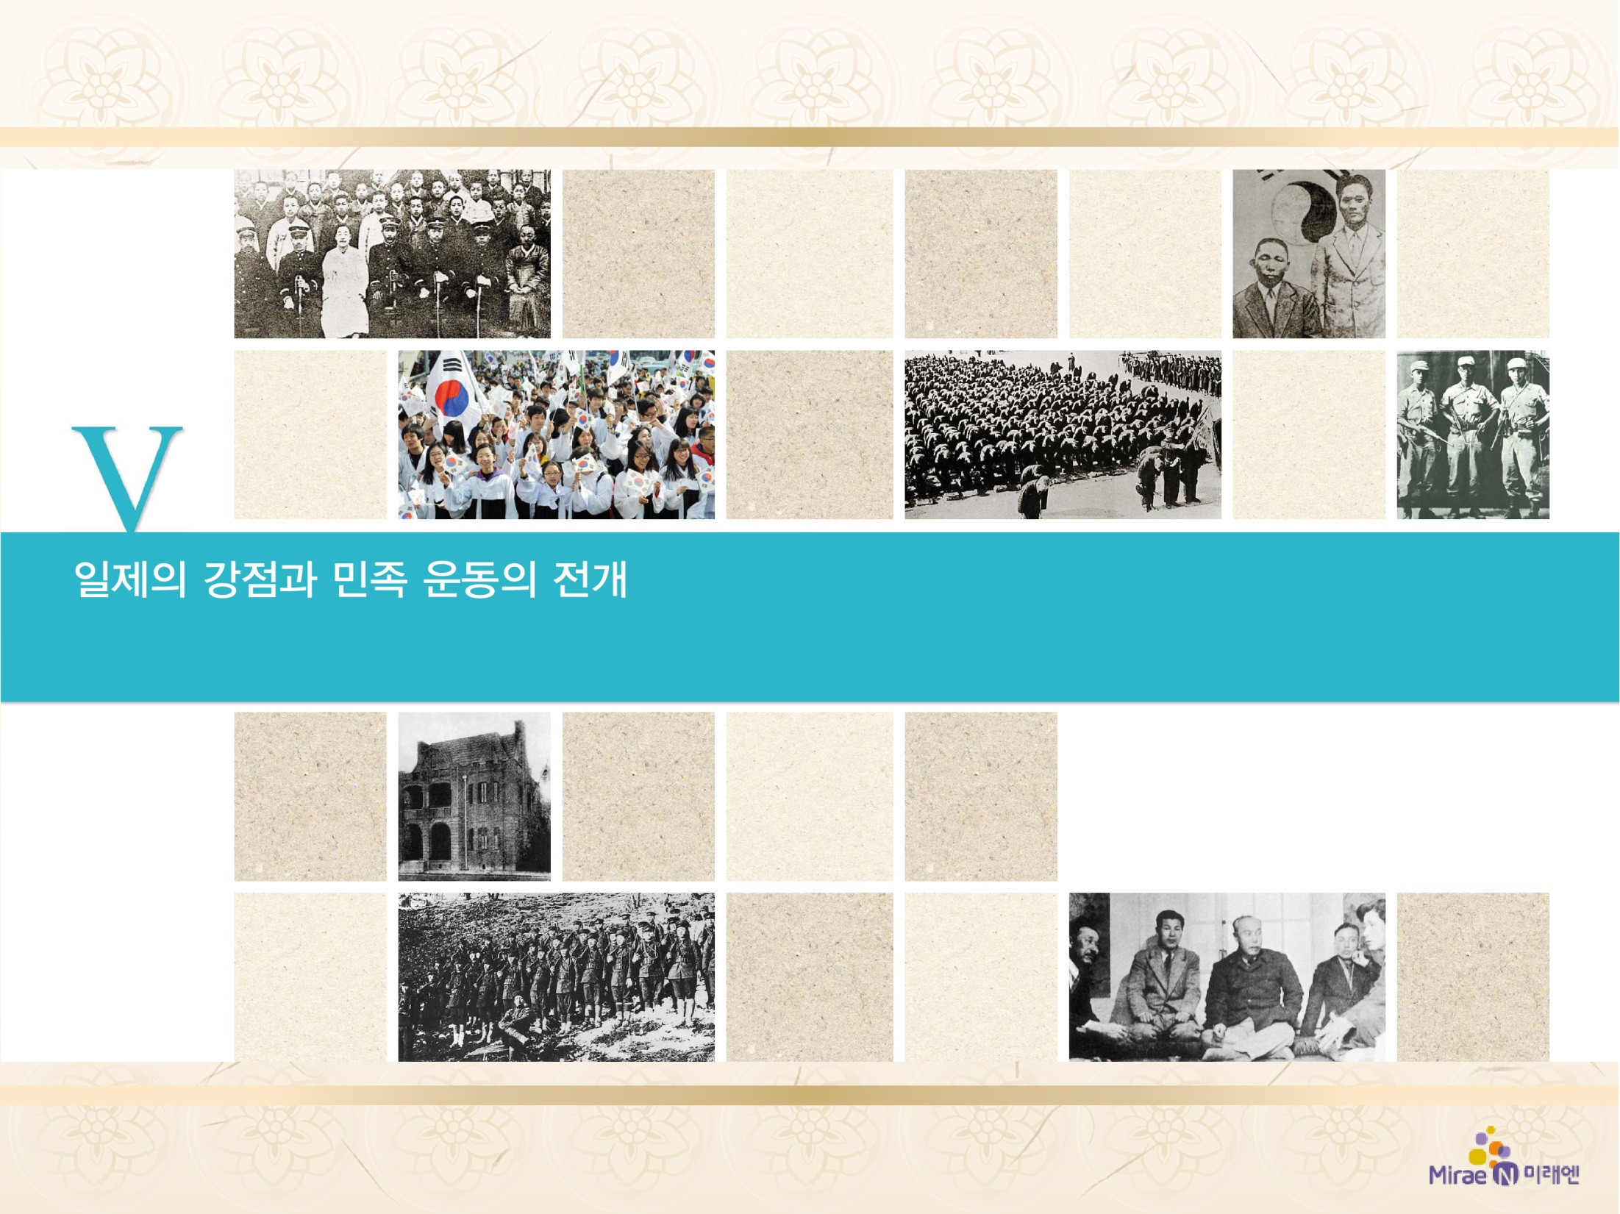
2. 3·1 운동과 대한민국 임시 정부
대한민국 임시 정부의 수립과 활동
3

Slide 2



대한민국 임시 정부의 수립 과정과 활동 내용을 파악할 수 있다.
대한민국 임시 정부의 수립이 우리 역사에서 지닌 의미를 설명할 수 있다.

Slide 3

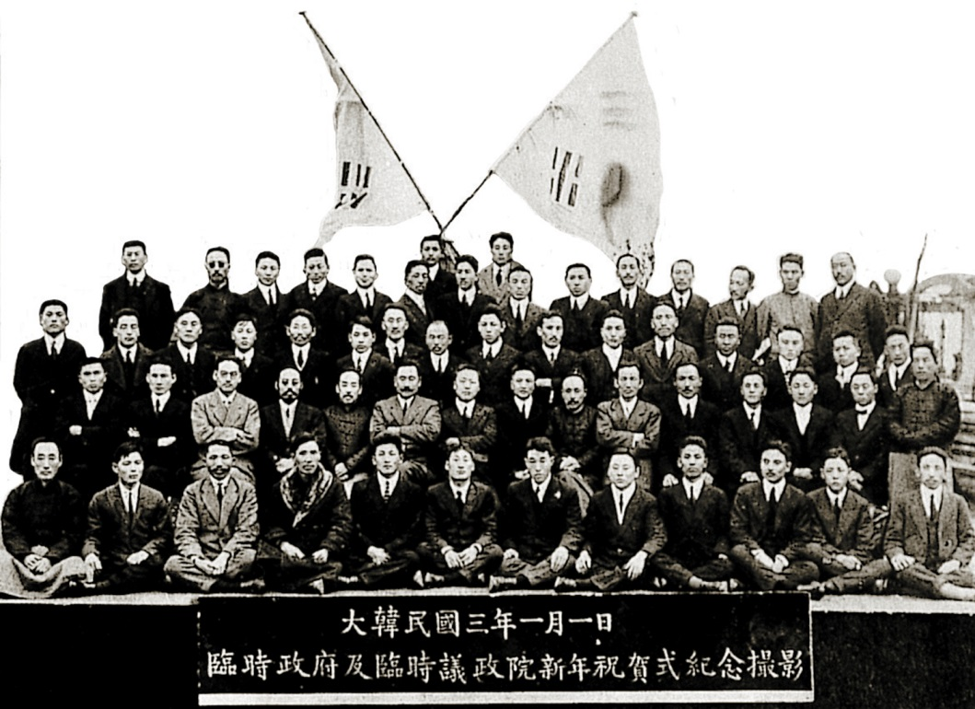
2. 3·1 운동과 대한민국 임시 정부
대한민국 임시 정부의 수립과 활동
(261쪽)
3
유구한 역사와 전통에 빛나는 우리 대한 국민은 3·1 운동으로 건립된 대한민국 임시 정부의 법통과 불의에 항거한 4·19 민주 이념을 계승하고 …… .
- 대한민국 헌법 전문(1987. 10. 29.) -
▲대한민국 임시 정부 및 임시 의정원 신년 축하 기념 사진(1921)

Slide 4

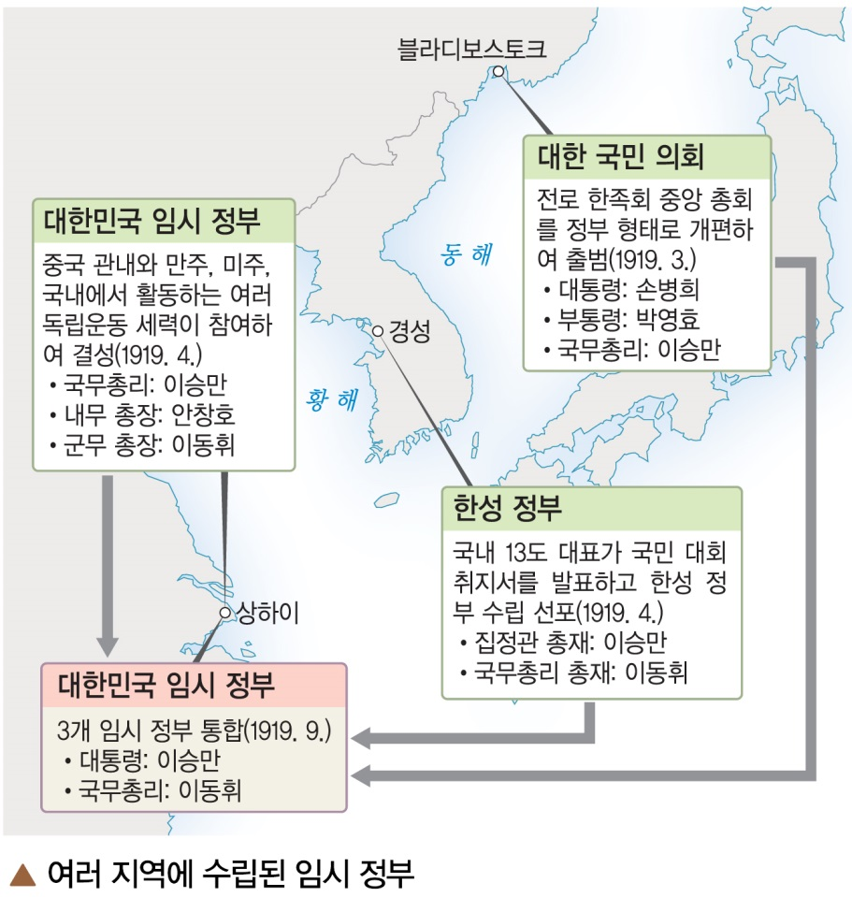
2. 3·1 운동과 대한민국 임시 정부
대한민국 임시 정부의 수립과 활동
(261쪽)
3
1. 대한민국 임시 정부의 수립
① 3·1 운동을 계기로 국내외에
여러 임시 정부 수립:
대한 국민 의회(연해주),
대한민국 임시 정부(상하이),
한성 정부(국내) 등
② 통합 임시 정부의 수립:
한성 정부의 법통 계승,
정부는 상하이에 위치

Slide 5
2. 3·1 운동과 대한민국 임시 정부
대한민국 임시 정부의 수립과 활동
(261쪽)
3
2. 임시 정부 수립의 의의
① 3·1 운동에서 나타난 민족적 열망을 바탕으로 수립
② 최초의 민주 공화제 정부 → 삼권 분립 체제
③ 다양한 지역, 이념, 노선의 독립운동 세력이 참여

Slide 6
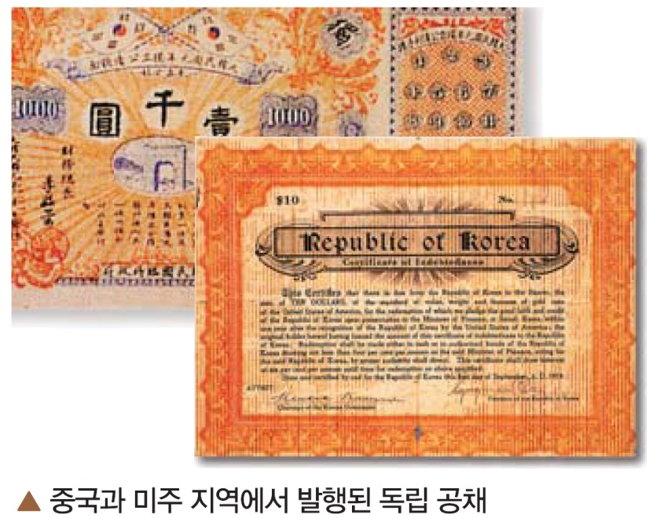
2. 3·1 운동과 대한민국 임시 정부
대한민국 임시 정부의 수립과 활동
(262쪽)
3
3. 임시 정부의 초기 활동
① 조직망의 구축과 활동 자금 마련
• 연통제: 임시 정부의 비밀 행정
조직(독판, 군감)
• 교통국: 나라 안팎의 항일
세력 간의 연락망
• 독립 공채 발행, 의연금 모금

Slide 7
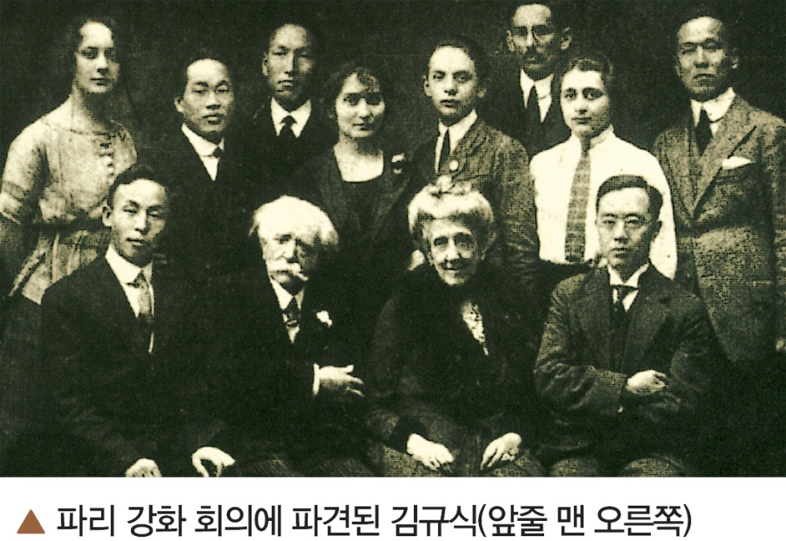
2. 3·1 운동과 대한민국 임시 정부
대한민국 임시 정부의 수립과 활동
(262쪽)
3
② 외교 활동
• 목표: 열강에게 임시 정부
승인, 독립운동에 대한 국제
사회 지원
• 활동: 국제 회의에 대표 파견
(파리 강화 회의-김규식),
구미 위원부(이승만)
• 성과: 중국 쑨원 정부의 승인,
소련의 군자금 지원

Slide 8
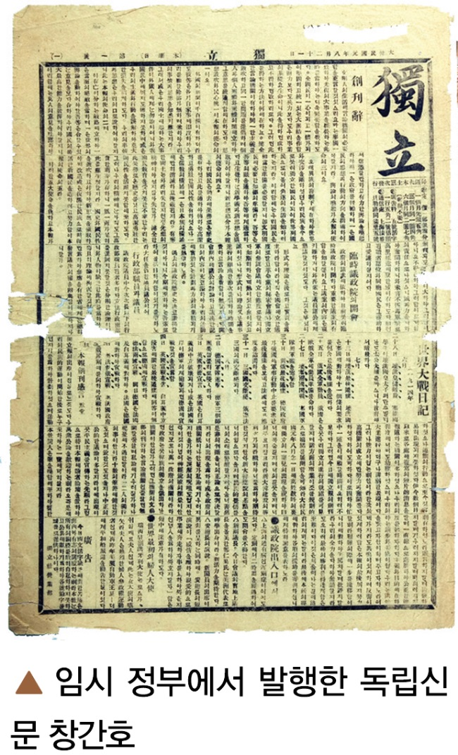
2. 3·1 운동과 대한민국 임시 정부
대한민국 임시 정부의 수립과 활동
(263쪽)
3
③ 무장 활동
• 만주에 직할 군단 조직: 광복군
사령부, 광복군 총영 등
• 군무부 산하에 기존 독립군 편제:
북로 군정서, 서로 군정서
④ 문화 활동: 독립신문, 사료 편찬소

Slide 9
2. 3·1 운동과 대한민국 임시 정부
대한민국 임시 정부의 수립과 활동
(263쪽)
3
4. 국민 대표 회의
① 배경: 연통제·교통국 와해, 독립운동의 이념과 노선 갈등
② 전개: 국내외 독립운동 세력의 대표 참여
→ 임시 정부의 새로운 진로 모색 → 개조파와 창조파로
분열되어 결렬
③ 결과: 임시 정부의 침체 → 이승만 탄핵(1925),
집단 지도 체제 전환 → 한인 애국단 조직(1931)으로
활로 모색

Slide 10

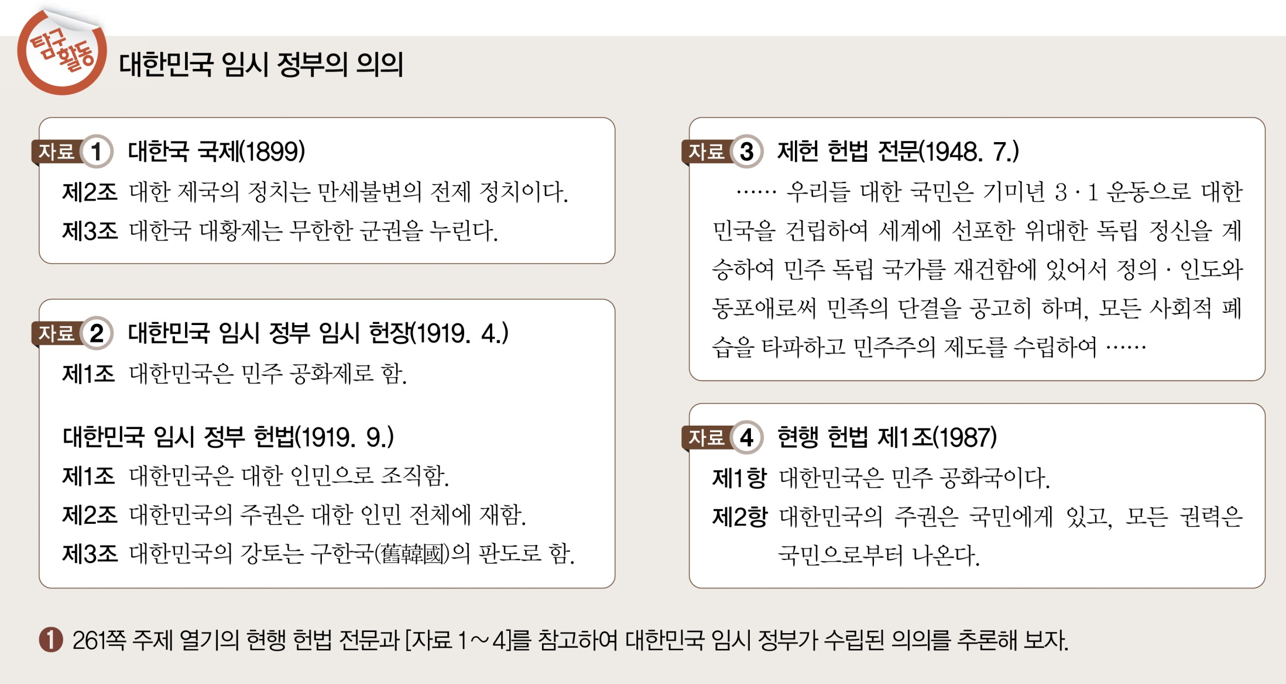
2. 3·1 운동과 대한민국 임시 정부
대한민국 임시 정부의 수립과 활동
(263쪽)
3

Slide 11
2. 3·1 운동과 대한민국 임시 정부
대한민국 임시 정부의 수립과 활동
(263쪽)
3
① 261쪽 주제 열기의 현행 헌법 전문과 [자료 1~4]를
참고하여 대한민국 임시 정부가 수립된 의의를 추론해 보자.
[예시]
• 개항 이후 전개된 근대 국가 수립 운동의 첫 결실이다.
• 황제 주권의 대한 제국에서 국민 주권(민주 공화제)의
대한민국으로 역사적 발전을 이룩하였다.
• 대한민국이 대한민국 임시 정부의 법통을 계승한 것은
민족사의 정통성을 지닌 정부가 수립된 것을 의미한다.

Slide 12

3·1 운동 이후의
민족 운동
입니다.
1

